Slide 1

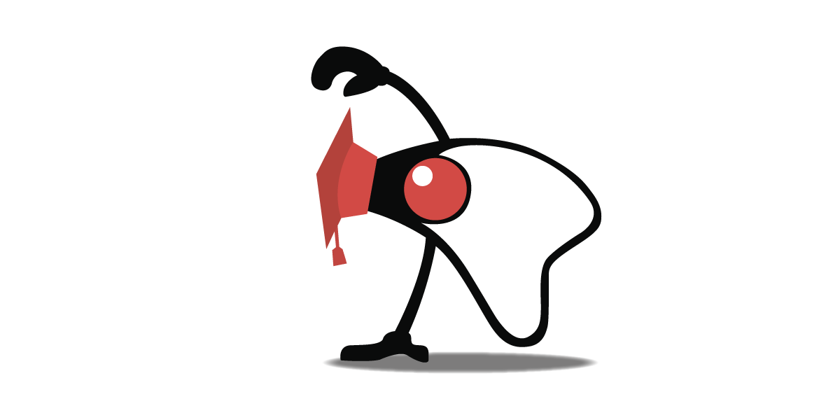


Curso FullStack Python
Codo a Codo 4.0

Slide 2

CSS
Parte 4

Slide 3
Selectores avanzados
Permiten ir más allá de la selección básica de los elementos. Utilizan “combinadores”, signos gráficos que establecen la relación entre los elementos y permiten hacer una selección específica. Tenemos varios métodos para seleccionar elementos dependiendo de la estructura del documento HTML:
Agrupación de selectores
Utilizaremos la , (coma) cuando varios elementos comparten una serie de declaraciones iguales. En lugar de crear varias reglas iguales en las que sólo cambia el selector, se crea una única regla con todos los selectores necesarios para apuntar a los distintos elementos. Esto ahorra tiempo de descarga:
p, a, div { /*Reglas CSS*/ }
https://www.w3schools.com/css/tryit.asp?filename=trycss_grouping
Selectores descendientes
El espacio en blanco se utiliza para apuntar a elementos contenidos dentro de otro en el DOM del documento. Por ejemplo: seleccionar a todos los elementos p contenidos dentro de div sin importar la profundidad o los descendientes interpuestos entre p y div.
https://www.w3schools.com/css/tryit.asp?filename=trycss_sel_element_element
div p { /*Reglas CSS*/ }

Slide 4
Selector de hijos directos
El > (mayor que) se utiliza cuando queremos seleccionar a aquellos elementos que sean hijos directos del contenedor padre, descartando nietos y sucesivos. Por ejemplo: sólo se aplica a los elementos a contenidos directamente en span (a es hijo directo de span)
span > a { /*Reglas CSS*/ }
https://www.w3schools.com/css/tryit.asp?filename=trycss_sel_element_gt
Selector hermano adyacente
El signo + (mas) permite aplicar estilos a elementos que siguen a otros, es decir que está directamente después de otro elemento específico. Los elementos hermanos deben tener el mismo elemento padre y "adyacente" significa "inmediatamente siguiente". No puede haber ningún otro hermano que los separe o se interponga entre ellos.
https://www.w3schools.com/css/tryit.asp?filename=trycss_sel_element_pluss
div + p { /*Reglas CSS*/ }
Selector general de hermanos
El signo ~ (virgulilla o tilde de la ñ) selecciona todos los elementos que son hermanos de un elemento especificado, sin la necesidad de que sean adyacentes. Por ejemplo: seleccionar todos los elementos <p> que son hermanos de los elementos <div>:
https://www.w3schools.com/css/tryit.asp?filename=trycss_sel_element_tilde
div ~ p { /*Reglas CSS*/ }

Slide 5
Selector universal
El * (asterísco) representa a cualquier elemento del DOM. Al ser utilizado como selector CSS aplicará a cualquier elemento contenido en el documento.
https://www.w3schools.com/css/tryit.asp?filename=trycss_syntax_universal
El selector universal no solamente permite seleccionar todos los elementos de un documento HTML, sino también aquellos que pertenezcan a un id o clase específica. En el ejemplo se observa cómo se seleccionan todos los elementos contenidos en un div cuyo id es ‘menu’.
div#menu * { /*Reglas CSS*/ }
Para ampliar:
https://www.w3.org/wiki/CSS_/_Selectores_CSS
https://lenguajecss.com/css/selectores/selectores-avanzados/
https://www.w3schools.com/cssref/css_selectors.asp

Slide 6
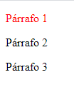
Pseudoclases
Una pseudoclase es un selector que marca los elementos que están en un estado específico o tienen un comportamiento determinado. Todas las pseudoclases son una palabra precedida por dos puntos y todas se comportan del mismo modo. Seleccionan un fragmento del documento que está en un estado determinado y se comportan como si se hubiera añadido una clase a su HTML.
:first-child:
Se utiliza para representar al primer elemento entre un grupo de elementos hermanos dentro de un contenedor, es decir “el primer hijo de su padre”.
HTML
p:first-child {
color: red;
}
<div>
<p> Párrafo 1 </p>
<p> Párrafo 2 </p>
<p> Párrafo 3 </p>
</div>
CSS
https://www.w3schools.com/cssref/tryit.asp?filename=trycss_sel_firstchild

Slide 7

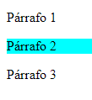
:last-child:
Se utiliza para representar al último elemento entre un grupo de elementos hermanos dentro de un contenedor, es decir “el último hijo de su padre”.
HTML
<div>
<p> Párrafo 1 </p>
<p> Párrafo 2 </p>
<p> Párrafo 3 </p>
</div>
CSS
p:last-child {
color: blue;
}
https://www.w3schools.com/cssref/tryit.asp?filename=trycss3_last-child
:nth-child(n):
El selector coincide con cada elemento que es el n- ésimo hijo, independientemente del tipo, de su padre. n puede ser un número, una palabra clave o una fórmula.
HTML
CSS
<div>
<p> Párrafo 1 </p>
<p> Párrafo 2 </p>
<p> Párrafo 3 </p>
</div>
p:nth-child(2) {
background: cyan;
}
https://www.w3schools.com/cssref/tryit.asp?filename=trycss3_nth-child

Slide 8
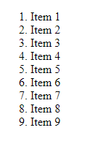
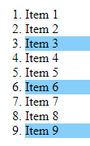
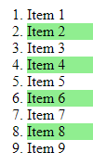
:nth-child(n): Otros ejemplos
Tomemos como ejemplo la siguiente lista:
li:nth-child(2n) {
background:
lightgreen;
}
li:nth-child(3n) {
background:
lightskyblue;}
CSS
<ol>
<li> Item 1</li>
<li> Item 2</li>
<li> Item 3</li>
<li> Item 4</li>
<li> Item 5</li>
<li> Item 6</li>
<li> Item 7</li>
<li> Item 8</li>
<li> Item 9</li>
</ol>
CSS
HTML
Selecciona a los elementos 3, 6, 9
Selecciona a los elementos 2, 4, 6... etc

Slide 9
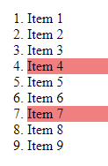
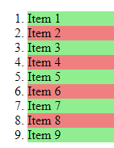

:nth-child(n): Otros ejemplos
Tomemos como ejemplo la siguiente lista:
li:nth-child(3n+4) {
background:
lightcoral;
}
CSS
<ol>
<li> Item 1</li>
<li> Item 2</li>
<li> Item 3</li>
<li> Item 4</li>
<li> Item 5</li>
<li> Item 6</li>
<li> Item 7</li>
<li> Item 8</li>
<li> Item 9</li>
</ol>
CSS
li:nth-child(even) {
background: lightcoral;
}
li:nth-child(odd) {
background: lightgreen;
}
HTML
Para el tema pseudoclases ver ejemplo pseudoclases-1 (.html y.css)
Even: pares.
Odd: impares
<>
Selecciona, de a 3 elementos, a partir del 4to elemento

Slide 10

Pseudoclases para hipervínculos
Se aplican a las etiquetas <a>, que pueden tener cuatro estados:
:link se refiere a un enlace que todavía no ha sido visitado.
:hover se refiere a un elemento sobre el que se coloca el puntero del mouse.
:visited se refiere a un enlace que ya ha sido visitado.
:active se refiere a cualquier elemento que ha sido activado por el usuario.
<a href="https://google.com" target="_blank">Ir a Google</a>
HTML
a:link {color: red;}
a:hover {background-color: yellow;}
a:visited {color: blue;}
a:active {background-color: green; color: white;}
CSS
Contacto
Contacto
Contacto
Contacto
Ver ejemplo pseudoclases-a (.html y.css)
Para seguir investigando:
https://www.w3schools.com/css/css_pseudo_classes.asp
<>

Slide 11

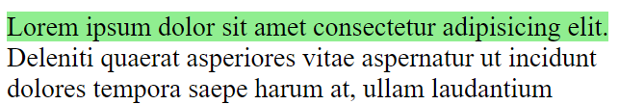
Pseudoelementos
Se utilizan para darle estilos a partes específicas de un elemento. Están precedida por cuatro puntos (: :):
::first-letter:
Se utiliza para darle estilo a la primer letra de un texto. En este caso afectamos al párrafo:
<p>Párrafo con la primera letra de otro color</p>
HTML
p::first-letter{color:blue;}
https://www.w3schools.com/cssref/sel_firstletter.asp
CSS
::first-line:
Se utiliza para darle estilo a la primer línea de un párrafo:
p::first-line{background-color: lightgreen;}
CSS
Siempre afectará a la primer línea, independientemente del ancho del viewport
https://www.w3schools.com/cssref/tryit.asp?filename=trycss_sel_firstline

Slide 12
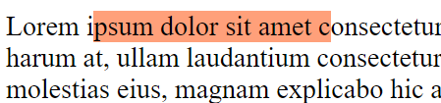


::selection:
Agrega estilos a una parte del documento que ha sido resaltada por el usuario:
p::selection{background-color: lightsalmon;}
CSS
https://www.w3schools.com/cssref/tryit.asp?filename=trycss3_selection
::before y ::after:
::before agrega contenido antes del contenido, mientras que ::after lo añade después del contenido:
CSS
https://www.w3schools.com/cssref/tryit.asp?filename=trycss_sel_after
https://www.w3schools.com/cssref/tryit.asp?filename=trycss_sel_before
<>
Ver ejemplo pseudoelementos-1 (.html y .css)

Slide 13
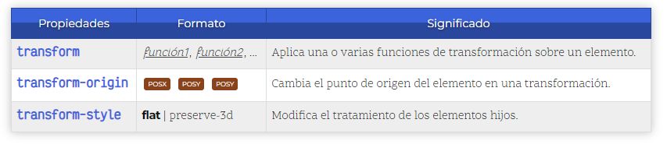
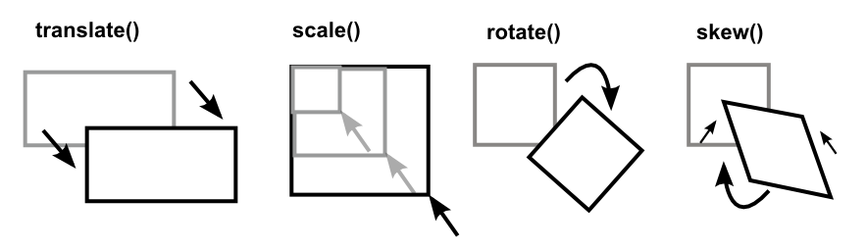
Transformaciones
Las transformaciones CSS le permiten mover, rotar, escalar y sesgar elementos, es decir, todo tipo de efectos visuales, incluido 2D y 3D. Las propiedades principales para realizar transformaciones son las siguientes:
Con la propiedad transform podemos indicar una o varias transformaciones para realizar sobre un elemento, ya sean 2D (sobre dos ejes) o 3D (sobre tres ejes).
Funciones 2D
Existen múltiples propiedades CSS que ofrecen diferentes funcionalidades de transformación en dos dimensiones.

Slide 14
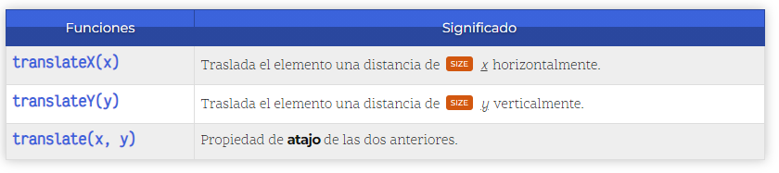
Translaciones (translate)
Las funciones de translación son aquellas que realizan una transformación en la que mueven un elemento de un lugar a otro. Si especificamos un valor positivo en el eje X (horizontal), lo moveremos hacia la derecha, y si especificamos un valor negativo, lo moveremos hacia la izquierda. Lo mismo con el eje Y (vertical).
Por ejemplo, transform: translate(20px, -30px) traslada el elemento 20 píxeles a la derecha y 30 píxeles hacia arriba, que es equivalente a utilizar transform: translateX(20px) translateY(-30px).
https://www.w3schools.com/css/tryit.asp?filename=trycss3_transform_translate

Slide 15
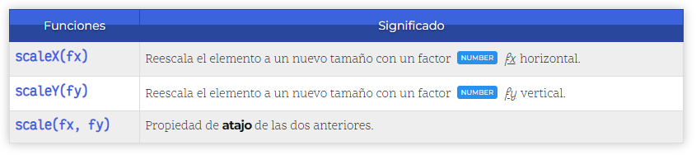
Escalado (scale)
Las funciones de escalado realizan una transformación en la que aumentan o reducen el tamaño de un elemento, basándose en el parámetro indicado, que no es más que un factor de escala:
En este ejemplo, transform: scale(2, 2) realiza una transformación de escalado del elemento, ampliándolo al doble de su tamaño original. Si utilizamos scale() con dos parámetros iguales, estamos manteniendo la proporción del elemento, pero si utilizamos diferentes valores, acabaría deformándose.
https://www.w3schools.com/css/tryit.asp?filename=trycss3_transform_scale

Slide 16
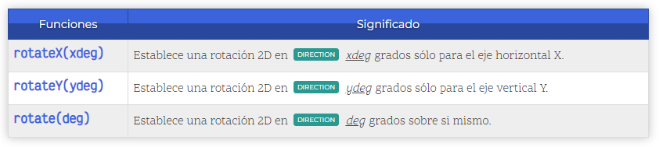
Rotaciones (rotate)
Las funciones de rotación simplemente giran el elemento el número de grados indicado.
Con transform: rotate(5deg) realizamos una rotación de 5 grados del elemento sobre si mismo. Utilizando rotateX() y rotateY() podemos hacer lo mismo respecto al eje X o el eje Y respectivamente.
https://www.w3schools.com/css/tryit.asp?filename=trycss3_transform_rotate

Slide 17
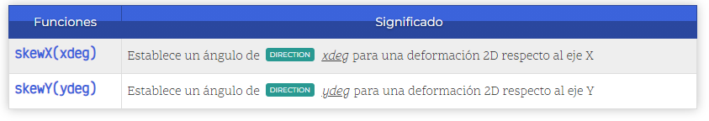
Deformaciones (skew)
Por último, las funciones de deformación establecen un ángulo para torcer, tumbar o inclinar un elemento en 2D.
Aunque la función skew() existe, no debería ser utilizada, ya que está marcada como obsoleta y serán retiradas de los navegadores en el futuro. En su lugar deberían utilizarse skewX() o skewY().
https://www.w3schools.com/css/tryit.asp?filename=trycss3_transform_skewx
Para seguir investigando: https://www.w3schools.com/css/css3_2dtransforms.asp
<>
Ver ejemplo transformaciones.html

Slide 18
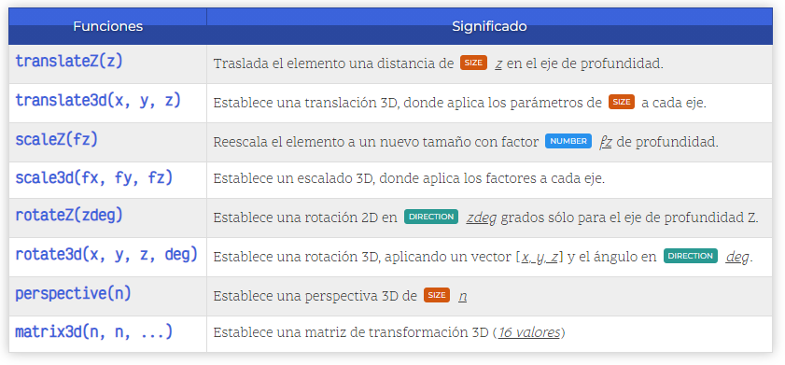
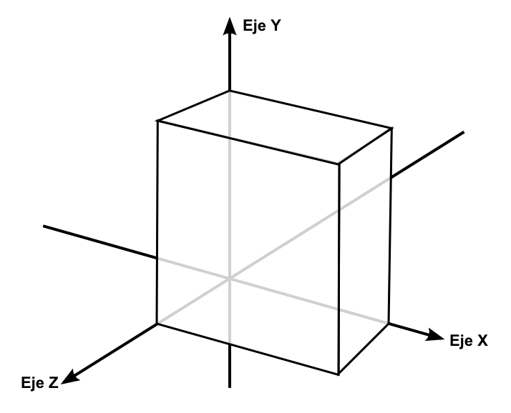
Funciones 3D
A las funciones anteriores, también podemos añadir las funciones equivalentes de CSS para hacer uso del eje Z (tres dimensiones o 3D). Basta con utilizar el eje Z o las funciones específicas de 3D para poner estas animaciones en práctica.
Las propiedades de transformación que completarían la colección de transformaciones 2D que vimos anteriormente, son las siguientes:
Para ampliar: https://www.w3schools.com/css/css3_3dtransforms.asp

Slide 19
Transformaciones múltiples
Al establecer varias propiedades transform en el mismo elemento con diferentes funciones de transformación, la segunda propiedad de transformación sobreescribirá a la anterior, como lo haría cualquier propiedad de CSS:
CSS
div {
transform: rotate(5deg);
transform: scale(2,2); /* Sobreescribe la anterior */
}
Para evitar este comportamiento, una forma sencilla se basa en emplear múltiples transformaciones separándolas mediante un espacio. En el siguiente ejemplo, aplicamos una función de rotación, una función de escalado y una función de traslación de forma simultánea:
div {
transform: rotate(5deg) scale(2,2) translate(20px, 40px);
}
CSS

Slide 20
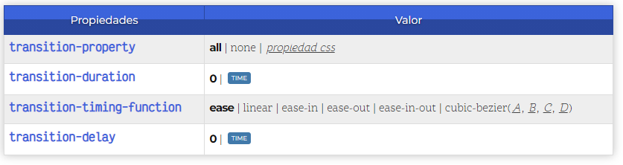
Transiciones
Las transiciones CSS le permiten cambiar los valores de una propiedad, durante un período determinado. Se basan en un principio muy básico: conseguir un cambio de estilo con un efecto suavizado entre un estado inicial y un estado final.
Para crear un efecto de transición, debemos especificar dos cosas:
la propiedad CSS a la que desea agregar un efecto (¿qué propiedad modifico?)
la duración del efecto (¿durante cuánto tiempo?)
Las propiedades relacionadas que existen son las siguientes:

Slide 21
transition-property: Se utiliza para especificar la propiedad a la que afectará la transición. Podemos especificar la propiedad concreta (width o color, por ejemplo) o simplemente especificar all para que se aplique a todos los elementos con los que se encuentre. Por otro lado, none hace que no se aplique ninguna transición.
transition-duration: Permite establecer la duración de la transición, desde su inicio hasta su finalización. Se recomienda siempre comenzar con valores cortos, para que las transiciones sean rápidas y elegantes.
Si establecemos una duración demasiado grande, el navegador realizará la transición con detenciones intermitentes, lo que hará que la transición vaya a golpes. Además, transiciones muy largas pueden resultar molestas a muchos usuarios.
transition-timing-function: indica el ritmo de la transición que queremos conseguir. Cuando estamos aprendiendo CSS, recomiendo utilizar linear, que realiza una transición a un ritmo constante. Sin embargo, podemos utilizar otros valores para conseguir que el ritmo sea diferente al inicio y/o al final de la transición.
(continúa….)

Slide 22
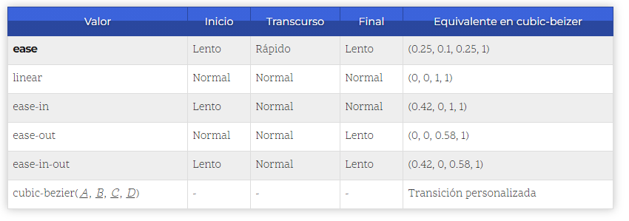
Los valores que puede tomar la propiedad son los siguientes:
Una función de tiempo linear siempre es constante, mientras que ease comienza suavemente, continua de forma más rápida y termina suavemente de nuevo. Ease-in y ease-out son variaciones que van más lento al principio o al final, y ease-in-out una mezcla de las dos.
Encontramos también la función Cubic-Bezier() que nos permite configurar con más detalle la transición.

Slide 23
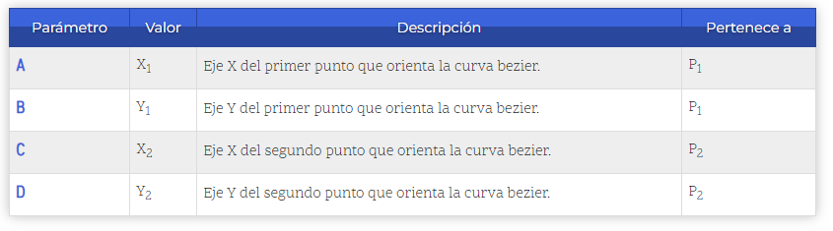
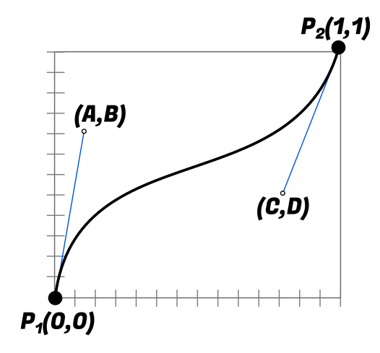
La función de tiempo Cubic-Bezier()
Es una función personalizada, donde podemos darle unos valores concretos dependiendo de la velocidad que queramos que tenga la transición. En la última columna de la tabla anterior podemos ver los valores equivalentes a cada una de las palabras clave mencionadas. En principio, el formato de la función es cubic-bezier(A, B, C, D), donde:
Para simular el efecto: https://cubic-bezier.com/#.17,.67,.83,.67
transition-delay: Nos ofrece la posibilidad de retrasar el inicio de la transición los segundos especificados.
<>
Ver ejemplos transiciones-1, transiciones-2 (.html y .css)

Slide 24
Atajo: Transiciones
Como siempre, podemos resumir todas estas operaciones en una propiedad de atajo denominada transition. Los valores del ejemplo superior, se podrían escribir como se puede ver a continuación (si no necesitas algún valor, se puede omitir):
div {
/* transition: <property> <duration> <timing-function> <delay> */
transition: all 0.2s ease-in;
}
CSS
Fuente: https://lenguajecss.com/css/animaciones/transiciones/
Para seguir investigando:
https://www.w3schools.com/css/css3_transitions.asp
(se recomiendan especialmente los últimos ejemplos que son más completos)

Slide 25
Animaciones
Una animación permite que un elemento cambie gradualmente de un estilo a otro. Podemos cambiar tantas propiedades CSS como deseemos, tantas veces como deseemos.
Las animaciones amplían el concepto de transiciones convirtiéndolo en algo mucho más flexible y potente, partiendo del mismo concepto de realizar cambios en ciertos estados inicial y final pero incorporando más estados, pudiendo realizar cambios desde un estado inicial, a un estado posterior, a otro estado posterior, y así sucesivamente. Además, esto será posible de forma automática, sin que el usuario tenga que realizar una acción concreta.
Para utilizar la animación CSS, primero debemos especificar algunos fotogramas clave (@keyframes) para la animación, que contendrán los estilos que tendrá el elemento en determinados momentos. Además tendremos que utilizar las propiedades de las animaciones, que definen el comportamiento de la misma.

Slide 26
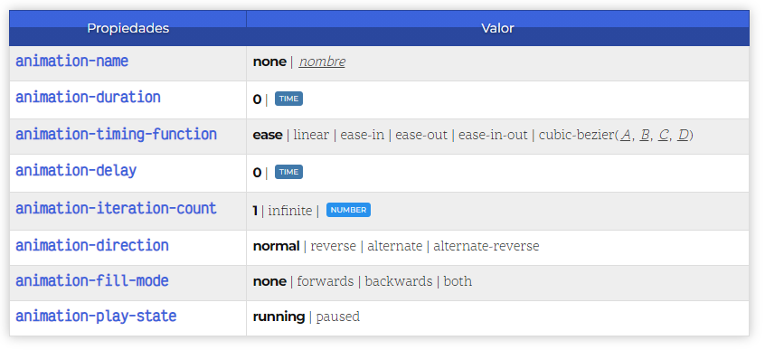
Propiedades de animación CSS
Para definir dicho comportamiento necesitamos conocer las siguientes propiedades, que son una ampliación de las transiciones CSS:
La propiedad animation-name permite especificar el nombre del fotograma a utilizar, mientras que las propiedades animation-duration, animation-timing-function y animation-delay funcionan exactamente igual que en transiciones.

Slide 27
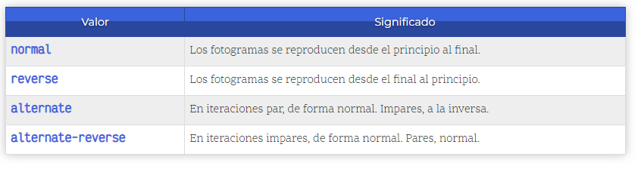
La propiedad animation-iteration-count permite indicar el número de veces que se repite la animación, pudiendo establecer un número concreto de repeticiones o indicando infinite para que se repita continuamente. Por otra parte, especificando un valor en animation-direction conseguiremos indicar el orden en el que se reproducirán los fotogramas, pudiendo escoger un valor de los siguientes:
Por defecto, cuando se termina una animación que se ha indicado que se reproduzca sólo una vez, la animación vuelve a su estado inicial (primer fotograma). Mediante la propiedad animation-fill-mode podemos indicar que debe mostrar la animación cuando ha finalizado y ya no se está reproduciendo; si mostrar el estado inicial (backwards), el estado final (forwards) o una combinación de ambas (both).
La propiedad animation-play-state nos permite establecer la animación a estado de reproducción (running) o pausarla (paused).

Slide 28
Atajo: Animaciones
Nuevamente, CSS ofrece la posibilidad de resumir todas estas propiedades en una sola, para hacer nuestras hojas de estilos más específicas. El orden de la propiedad de atajo sería el siguiente:
div {
/* animation: <name> <duration> <timing-function> <delay>
<iteration-count> <direction> <fill-mode> <play-state> */
animation: changeColor 5s linear 0.5s 4 normal forwards running;
}
CSS
Consejo: Mucho cuidado al indicar los segundos en las propiedades de duración. Al ser una unidad diferente a las que solemos manejar (px, em, etc...) hay que especificar siempre la s, aunque sea un valor igual a 0.

Slide 29
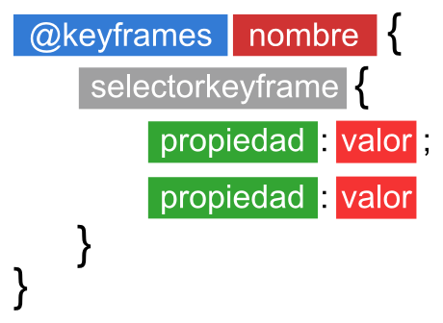
Fotogramas (keyframes)
Para definir los fotogramas de una animación utilizaremos la regla @keyframes, la cual es muy sencilla de utilizar y se basa en el siguiente esquema:
En primer lugar elegiremos un nombre para la animación (el cual utilizamos en el apartado anterior, para hacer referencia a la animación, ya que podemos tener varias en una misma página), mientras que podremos utilizar varios selectores para definir el transcurso de los fotogramas en la animación.
div {
width: 100px;
height: 100px;
background-color: blue;
animation-name: cambiarColor;
animation-duration: 2s;
animation-delay: 1s;
/* animation: cambiarColor 2s 1s; */
}
CSS
@keyframes cambiarColor {
from {background-color: red;}
to {background-color: yellow;}
}
CSS

Slide 30
En este ejemplo nombrado cambiarColor, partimos de un primer fotograma en el que el elemento en cuestión será de color de fondo rojo. Si observamos el último fotograma, le ordenamos que termine con el color de fondo verde. Así pues, la regla @keyframes se inventará la animación intermedia para conseguir que el elemento cambie de color.
Los selectores from y to son realmente sinónimos de 0% y 100%. Al modificarlos podremos ir añadiendo nuevos fotogramas intermedios. Vamos a modificar el ejemplo anterior:
div {
width: 100px;
height: 100px;
background-color: blue;
animation-name: cambiarColor;
animation-duration: 2s;
animation-timing-function: ease;
animation-iteration-count: infinite;
}
CSS
@keyframes cambiarColor {
0% {background: red; width: 200px;} /* Primer fotograma */
50% {background: yellow; width: 400px;} /* Segundo fotograma */
100% {background: green; width: 600px;} /* Último fotograma */
}
CSS
<>
Ver ejemplos animaciones-1, animaciones-2 y animaciones-3 (.html y .css)

Slide 31
Encadenar animaciones
Es posible encadenar múltiples animaciones, separando con comas las animaciones individuales y estableciendo un tiempo de tardo a cada animación posterior:
.animated {
animation:
moveRight 5s linear 0, /* Comienza a los 0s */
lookUp 2.5s linear 5s, /* Comienza a los 5s */
moveLeft 2s linear 7.5s, /* Comienza a los 7.5s (5 + 2.5) */
dissapear 2s linear 9.5s; /* Comienza a los 9.5s (2 + 7.5) */
}
CSS
En este caso, lo que hemos hecho es aplicar varias animaciones a la vez, pero estableciendo un retardo (cuarto parámetro) que es la suma de la duración de las animaciones anteriores. De esta forma, encadenamos una animación con otra.
Para seguir investigando:
https://www.w3schools.com/css/css3_animations.asp
(se recomiendan especialmente los últimos ejemplos sobre movimiento de elementos)

Slide 32
Librería de animaciones Animate.css
Podemos utilizar Animate.css para dar dinamismo a nuestro contenido. Link: https://animate.style/
En pocos pasos se pueden agregar animaciones CSS3 a cualquier elemento con esta sencilla librería.
En la creación de cualquier contenido web puede resultarnos interesante incorporar animaciones que nos ayuden a mejorar la experiencia del usuario durante la interacción con el contenido.
Permite disponer de una gran variedad de animaciones CSS3 sin necesidad de crearlas nosotros mismos.
Esta librería permite conseguir que el contenido sea más atractivo y dinámico.
Ver ejemplo anímate-css.html
<>
Para ampliar:
https://blog.interactius.com/utilizando-animate-css-para-dar-dinamismo-a-nuestro-contenido-64d280d4d119
http://www.elpadawan.com/css/animatecss

Slide 33
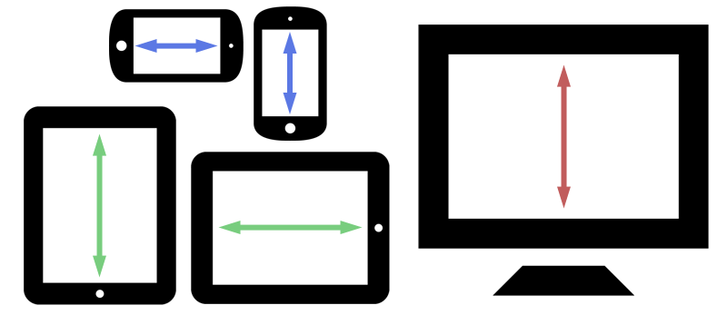
Diseño Web Responsivo (introducción)
El diseño web responsivo se trata de usar HTML y CSS para cambiar el tamaño, ocultar, reducir o ampliar automáticamente un sitio web, para que se vea bien en todos los dispositivos (computadoras de escritorio, tabletas y teléfonos).
Para ampliar: https://www.w3schools.com/css/css_rwd_intro.asp

Slide 34
Diseño responsivo vs Diseño adaptativo
Un diseño responsive responde en todo momento a las dimensiones del dispositivo, mientras que un diseño adaptativo es aquel que se adapta, pero no necesariamente responde en todo momento, tiene cierto delay, estamos hablando casi de lo mismo.
El diseño web responsive adapta la estructura y los diferentes elementos de cada página web a las dimensiones y características de cada aparato móvil. Por otro lado, el diseño web adaptativo es menos flexible, y se basa en el uso de tamaños y características pre-establecidas. Las diferencias entre ambos métodos no se encuentran solamente en el resultado final y la experiencia del usuario; también se encuentran en el proceso creativo y de diseño.
Fuentre: 9 principios básicos del diseño Web responsive. Click aquí

Slide 35
Flujo (The Flow) vs Estático (Static)
Cuando una pantalla se vuelve más pequeña, el contenido comienza a crecer verticalmente ocupando más espacio, y el contenido que se encuentra debajo va a ser desplazado hacia abajo, eso se llama el flujo.
Si es estático ese flujo de elementos no se desplaza, no se adapta al ancho del viewport y se pierde contenido o cierto contenido tapa a otro.
Unidades Relativas vs Unidades Absolutas
La densidad de píxeles de cada dispositivo puede variar, por eso necesitamos unidades que sean flexibles y funcionen sin importar el dispositivo. Ahí es donde las unidades relativas como los porcentajes son útiles. Entonces, hacer algo con un 50% de ancho significa que siempre ocupará la mitad de la pantalla (viewport, el tamaño de la ventana del navegador abierta), independientemente del dispositivo.

Slide 36
Valores Mínimos y Máximos
En un celular nos puede interesar que determinado contenido ocupe todo el ancho de la pantalla, pero al pasar a un televisor de alta definición podríamos cambiar de idea. Por ejemplo podríamos tener un width:100%, pero con un max width: 1000px.
Si la imagen la va a cargar en un celular no necesariamente tiene que tener gran calidad o cierto ancho, distinto si lo fuera a cargar en un dispositivo más grande Ultra HD. El alto no importa tanto en mobile, porque podemos scrollear, si importa el ancho.
Puntos de Control (Breakpoints)
Estos puntos de control permiten al diseño cambiar en determinados puntos, por ej, en un monitor podemos tener 3 columnas, pero sólo 1 en un celular (que es mas angosto). Estos puntos de control o de quiebre se crean con los media queries, que nos permitirán decir que si el mínimo del ancho de la pantalla en píxeles es tanto en vez de poner el contenido en tres columnas mostrámelo en una sola y creame tres filas.

Slide 37
Puntos de Control (Breakpoints)
Hay muchos tipos de pantallas y dispositivos con diferentes alturas y anchos, por lo que es difícil crear un breakpoint para cada dispositivo. Para simplificar las cosas, se puede hacer lo siguiente:
<style>
.example {
padding: 20px;
color: white;
}
/* Extra small devices (phones, 600px and down) */
@media only screen and (max-width: 600px) {
.example {background: red;}
}
/* Small devices (portrait tablets and large phones, 600px and up) */
@media only screen and (min-width: 600px) {
.example {background: green;}
}
/* Medium devices (landscape tablets, 768px and up) */
@media only screen and (min-width: 768px) {
.example {background: blue;}
}
/* Large devices (laptops/desktops, 992px and up) */
@media only screen and (min-width: 992px) {
.example {background: orange;}
}
/* Extra large devices (large laptops and desktops, 1200px and up) */
@media only screen and (min-width: 1200px) {
.example {background: pink;}
}
</style>
Puntos de corte (según ancho):
Hasta 600 px: Fondo rojo
Desde 600 px: Fondo verde
Desde 768 px: Fondo azul
Desde 992 px: Fondo naranja
Desde 1200 px: Fondo rosa

Slide 38

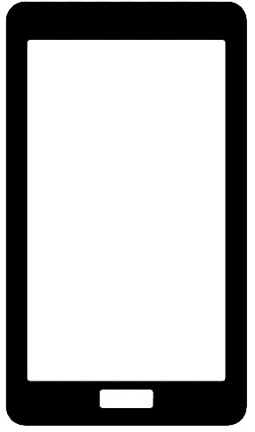
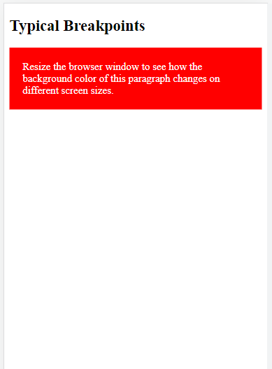
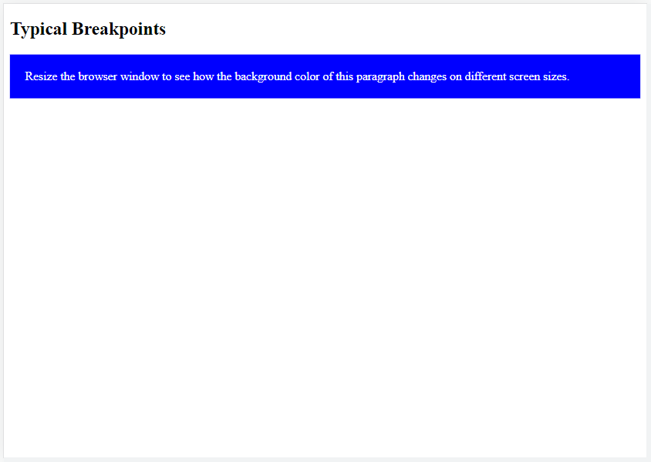
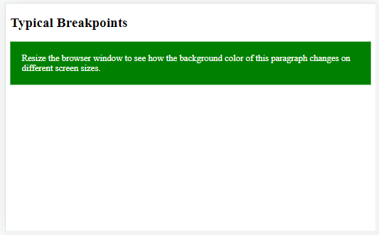
Puntos de Control (Breakpoints)
400px X 600px
Extra small devices (phones, 600px and down)
650px X 400px
Small devices (portrait tablets and large phones, 600px and up)
850px X 600px
Medium devices (landscape tablets, 768px and up)

Slide 39


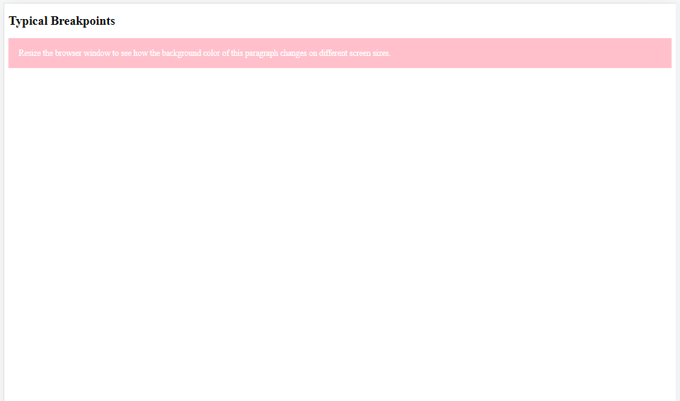
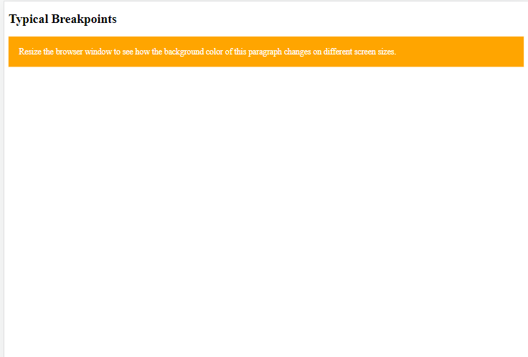
Puntos de Control (Breakpoints)
1000px X 800px
Large devices (laptops/desktops, 992px and up)
1300px X 800px
Extra large devices (large laptops and desktops, 1200px and up)
Más información:
Typical Device Breakpoints: click aquí.
How to use CSS breakpoints to create responsive designs: click aquí.
<>
Ver ejemplo breakpoints.html

Slide 40
Objetos anidados (Nested Objects)
¿Recuerdan la posición relativa? Tener muchos objetos que dependan de otros puede ser difícil de controlar, sin embargo, agruparlos en contenedores nos puede simplificar las cosas.
¿Por qué usamos contenedores? Porque a la hora de pensar contenido responsive nos va a facilitar posicionar un grupo de elementos en otro lugar.
Mobile first vs Desktop first
Mobile first: Primero nos enfocamos en dispositivos móviles y luego pensamos en otros.
Desktop first: Primero nos enfocamos en dispositivos de escritorio, y luego pensamos en otros.
Si hacemos una medición de la navegación de los sitios Web los dispositivos mobile son por excelencia los dispositivos que tienden a acceder a los sitios Web, ya los dispositivos de escritorio tienden a bajar en las estadísticas en cuanto al % de acceso, la tendencia va más a mobile.

Slide 41
System Font vs WebFonts
Fuentes de la Web: son descargadas por lo que, cuantas más haya, mas lento cargará el sitio.
Fuentes del Sistema: más rápidas, pero si NO están en el cliente navegador del usuario se usa una por defecto.
Cuando estamos trabajando con dispositivos móviles tenemos que tener en cuenta que todo se carga.
Bitmaps vs Vectors
Bitmaps: JPG, PNG, GIF. Recomendadas para muchos detalles y efectos.
Vectors: SVG (gráficos basados en vectores escalables), si voy a mostrar un ícono uso Icon Fonts, que son mas livianos, pero algunos exploradores viejos no los soportan.
Más sobre SVG: https://desarrolloweb.com/articulos/que-es-svg.html
Para saber si una tecnología es soportada por un navegador: https://caniuse.com/

Slide 42
Texto responsivo
El tamaño del texto se puede configurar con una unidad "vw", que es el "ancho de la ventana gráfica".
De esa forma, el tamaño del texto seguirá el tamaño de la ventana del navegador.
<h1 style="font-size:10vw">Hello World</h1>
Viewport es el tamaño de la ventana del navegador.
1vw = 1% del ancho de la ventana gráfica.
Si la ventana tiene 50 cm de ancho, 1 vw es 0,5 cm.
Diseño Web Responsivo: https://www.w3schools.com/html/html_responsive.asp
Practica: https://www.w3schools.com/html/tryit.asp?filename=tryhtml_responsive_page
Para seguir investigando: https://www.w3schools.com/html/html_responsive.asp

Slide 43
Imágenes responsivas
Las imágenes responsivas son imágenes que se escalan bien para adaptarse a cualquier tamaño de navegador.
Si la propiedad CSS width se establece en 100%, la imagen responderá y se ampliará y reducirá.
Una imagen grande puede ser perfecta en una pantalla de computadora grande, pero inútil en un dispositivo pequeño. ¿Por qué cargar una imagen grande cuando tiene que reducirla de todos modos? Para reducir la carga, o por cualquier otro motivo, puede utilizar media queries para mostrar diferentes imágenes en diferentes dispositivos.
Imágenes responsivas: https://www.w3schools.com/css/css_rwd_images.asp

Slide 44
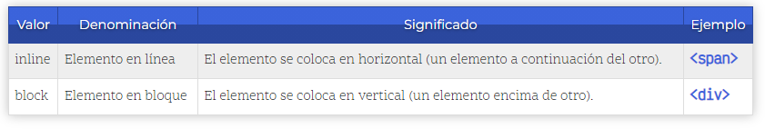
Display
Display es la propiedad más importante para controlar estructuras. Cada elemento tiene un valor de display por defecto, ya vimos los valores por defecto block e inline que los navegadores le dan a los elementos.
block: un elemento block empieza en una nueva línea ya lo vimos en elementos como div, h1-h6, header, etc.
inline: Un elemento inline puede contener algo de texto dentro de un párrafo sin interrumpir el flujo del párrafo.
none: es utilizado para ocultar elementos sin eliminarlos, no deja un espacio donde el elemento se encontraba.
inline-block: Los elementos inline-block fluyen con el texto y demás elementos como si fueran elementos en-línea y además respetan el ancho, el alto y los márgenes verticales.
Más información: https://www.w3schools.com/cssref/pr_class_display.asp
Cada etiqueta HTML tiene un tipo de representación visual en un navegador, lo que habitualmente se suele denominar el tipo de caja. En principio, se parte de dos tipos básicos: inline y block.

Slide 45
Obsérvese que por defecto, todos los elementos <div> son elementos de bloque (block) y todos los elementos <span> son elementos en línea (inline). Para entender esto fácilmente, veamos este HTML con 3 etiquetas <div> en la imagen de la derecha:
<div>Elemento 1</div>
<div>Elemento 2</div>
<div>Elemento 3</div>
A estas etiquetas HTML le vamos a aplicar el siguiente código CSS:
div {
background: blue;
color: white;
margin: 1px;
}
Con esto observaremos que en nuestro navegador nos aparecen 3 cajas azules colocadas en vertical (una debajo de otra) que cubren todo el ancho disponible de la página. Esto ocurre porque la etiqueta <div> es un elemento en bloque, o lo que es lo mismo, que tiene un tipo de representación block por defecto. Cada etiqueta HTML tiene un tipo de representación concreta.
Sin embargo, este comportamiento de elementos puede cambiarse con la propiedad CSS display. Tan sencillo como añadir display: inline en el ejemplo anterior y veremos como pasan a ser 3 cajas azules colocadas en horizontal (una al lado de la otra) que cubren sólo el ancho del contenido de cada una. Ahora los <div> de esa página son elementos en línea (el tipo de representación visual que tienen los <span>).

Slide 46
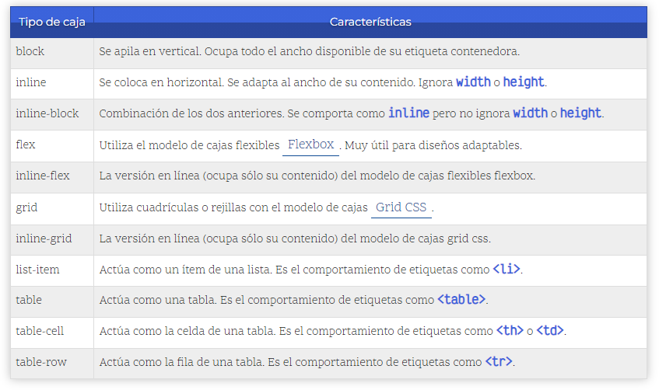
Otros tipos de display
A medida que vamos cambiando el tipo de representación de estos elementos, nos damos cuenta que es insuficiente para realizar tareas y vamos necesitando más tipos de caja.
Vamos a rellenar un poco más la tabla, con las características más importantes de las opciones que puede tomar la propiedad CSS display:

Slide 47
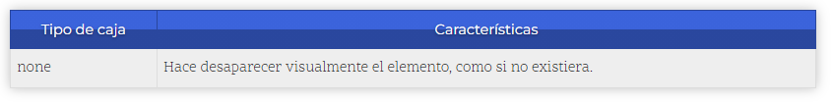
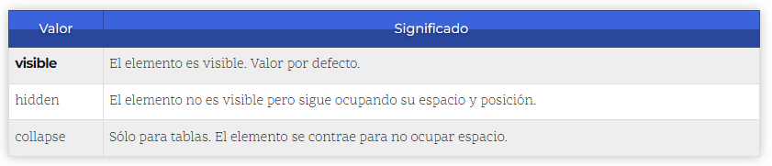
Ocultar elementos
En la lista anterior, falta un valor de la propiedad display. Mediante la mencionada propiedad, es posible aplicar un valor none y ocultar completamente elementos que no queramos que se muestren, los cuales desaparecen por completo. Es muy útil para hacer desaparecer información cuando el usuario realiza alguna acción, por ejemplo.
No obstante, también existe una propiedad CSS llamada visibility que realiza la misma acción, con la ligera diferencia de que no sólo oculta el elemento, sino que además mantiene un vacío con el mismo tamaño de lo que antes estaba ahí. Dicha propiedad visibility tiene los siguientes valores posibles:

Slide 48
Utilizar visibility:hidden es muy interesante si queremos que un elemento y su contenido se vuelva invisible, pero siga ocupando su espacio y así evitar que los elementos adyacentes se desplacen, lo que suele ser un comportamiento no deseado en algunas ocasiones cuando se aplica display: none.
Otra opción interesante es utilizar la propiedad opacity junto a transiciones o animaciones, desplazarse desde el valor 0 al 1 o viceversa. De esta forma conseguimos una animación de aparición o desvanecimiento.
Fuente: https://lenguajecss.com/css/maquetacion-y-colocacion/tipos-de-elementos/

Slide 49
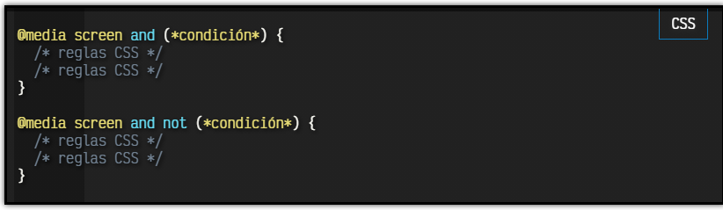
Media Queries
Las reglas media queries (también denominadas MQ) son un tipo de reglas de CSS3 que permiten crear un bloque de código que sólo se procesará en los dispositivos que cumplan los criterios especificados como condición.
Con media queries puede definir estilos completamente diferentes para diferentes tamaños de navegador.
Para ampliar:
https://www.w3schools.com/css/css_rwd_mediaqueries.asp
https://www.w3schools.com/cssref/css3_pr_mediaquery.asp
https://lenguajecss.com/css/responsive-web-design/media-queries/

Slide 50
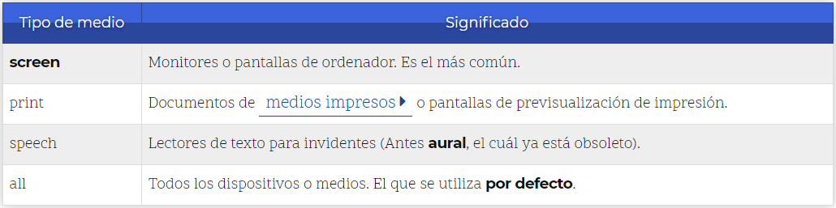
Media Queries | Tipos de medios
Recordemos que con el siguiente fragmento de código HTML estamos indicando que el nuevo ancho de la pantalla es el ancho del dispositivo, por lo que el aspecto del viewport se va a adaptar consecuentemente:
<meta name="viewport" content="width=device-width, initial-scale=1.0">

Slide 51
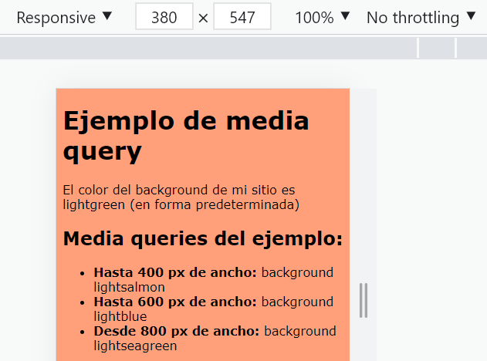
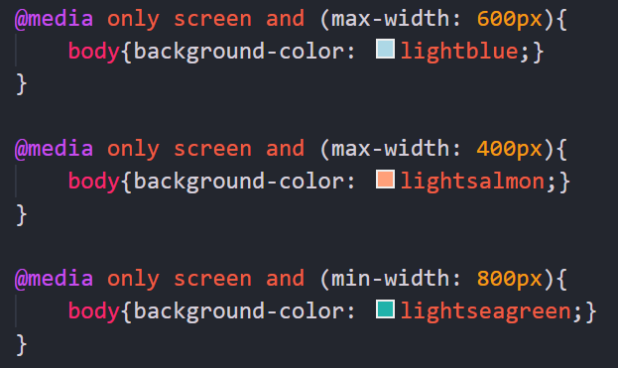
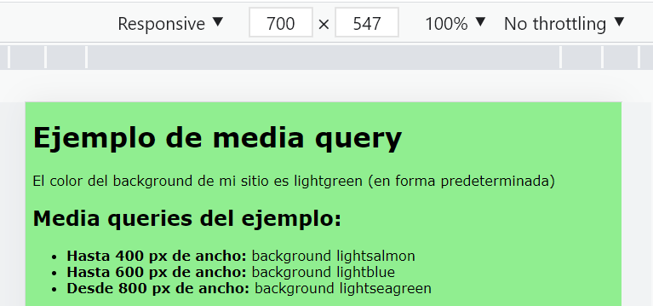
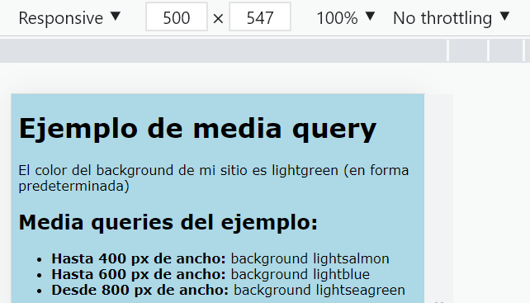
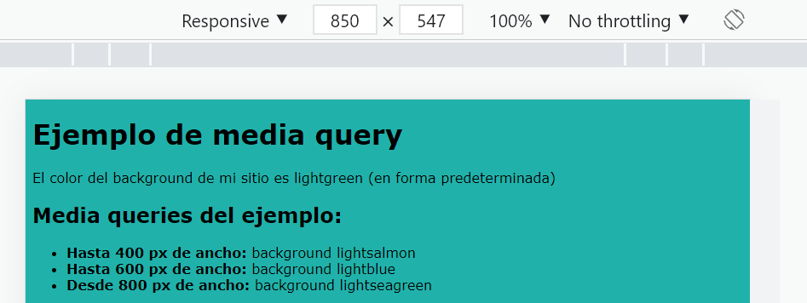
Media Queries | Ejemplos explicados
media-query-1.css
Background por defecto, establecido en la etiqueta body

Slide 52
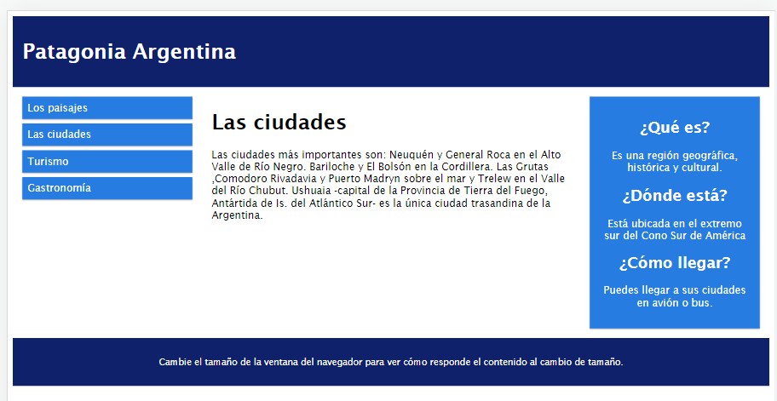
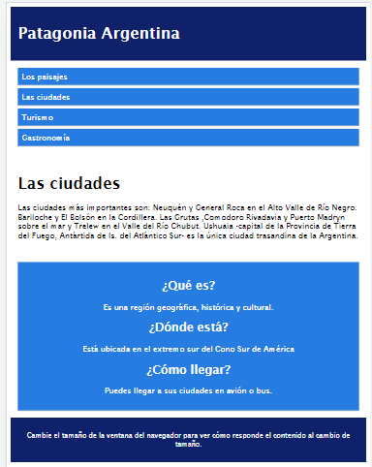
Media Queries | Ejemplos explicados
media-query-2.css
Ancho: 750 px
Ancho: 1200 px

Slide 53
Media Queries | Ejemplos explicados
media-query-2.css
<div class="header">
<div class="aside">
<div class="row">
<div class="row">
<div class="col-3 menu">
<div class="col-6">
<div class="col-3 right">
<div class="footer">

